Slide 1
Studiul 10 pentru 2 septembrie 2017
CELE DOUĂ LEGĂMINTE

Slide 2
„Hristos ne-a izbăvit ca să fim slobozi.” (Galateni 4:31)

Slide 3
În Galateni 4:21-31 Pavel prezintă contrastul dintre mântuirea prin credinţă şi mântuirea prin fapte folosind o alegorie:
Fiul celei libere (Sara), în comparaţie cu fiul roabei (Agar).
Legământul cu Adam şi Eva.
Legământul cu Avraam.
Sara şi Agar.
Agar şi Sinaiul.
Ismael şi Isac.

Slide 4
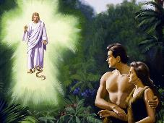
LEGĂMÂNTUL CU ADAM ŞI EVA
Domnul Dumnezeu a dat omului porunca aceasta: „Poţi să mănânci după plăcere din orice pom din grădină; dar din pomul cunoştinţei binelui şi răului să nu mănânci, căci în ziua în care vei mânca din el, vei muri negreşit.“ (Gen. 2:16-17)
Înainte de păcat (Geneza 2), legământul includea cel puţin trei clauze pe care omul trebuia să le îndeplinească:
Să păzească Sabatul (v. 3).
Să se îngrijească de creaţie (v. 15).
Să nu mănânce din fructul interzis (v. 17).
Totul era clar: Ascultă şi vei trăi! Bineînţeles, Adam şi Eva puteau – în starea lor neprihănită – să îndeplinească fără nici o problemă acest legământ.
Cu neascultarea omului, Dumnezeu a introdus un legământ de har, bazat pe promisiunea unui Mântuitor (Geneza 3:15)

Slide 5
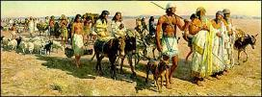
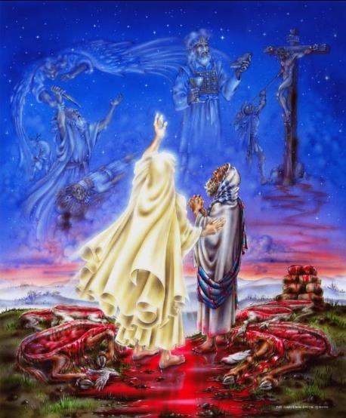
LEGĂMÂNTUL CU AVRAAM
“Domnul i-a răspuns: moştenitorul tău va fi propriul tău fiu, nu un străin” (Geneza 15:4, n.t. din spaniolă,Biblia DHHe)
Când Dumnezeu l-a chemat pe Avraam, i-a făgăduit că îl va face “un neam mare” (Geneza 12:2).
După 10 ani de peregrinaj, au venit îndoielile cu privire la îndeplinirea acelei făgăduinţe: “Iată că nu mi-ai dat sămânţă, şi slujitorul născut în casa mea va fi moştenitorul meu.” (Geneza 15:3).
În aceste circumstanţe, Dumnezeu a făcut un legământ ferm cu Avraam trecând printre corpurile despicate ale animalelor aduse ca jertfă (Gen. 15:9-21).
Prin aceasta, şi-a pus propria viaţă drept garanţie a împlinirii legământului. Şi, într-adevăr, şi-a dat viaţa la Calvar pentru a transforma în realitate făgăduinţa.

Slide 6
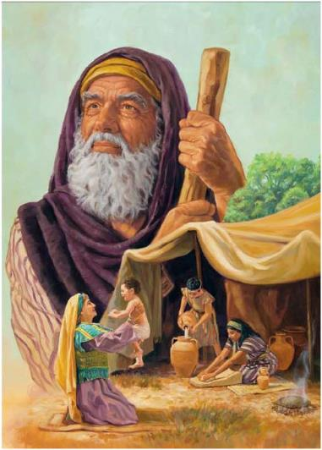
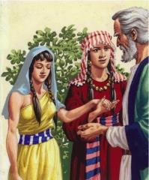
SARA ŞI AGAR
Şi Avraam a zis lui Dumnezeu: „Să trăiască Ismael înaintea Ta!“ […] Dar şi cu privire la Ismael te-am ascultat. […] Dar legământul meu îl voi încheia cu Isaac, pe care ţi-l va naşte Sara la anul pe vremea aceasta.“ (Geneza 17:18-21)
Prima greşeală a lui Avraam a fost că a abandonat Ţara Promisă pentru a merge în Egipt. Acest incident a adăugat la numărul angajaţilor lui şi pe nişte sclavi egipteni oferiţi de Faraon Sarei. Printre ei şi Agar.
După 10 ani de aşteptare, Sara s-a gândit că, dacă ea era sterilă, putea avea moştenitori printr-un alt mijloc: oferindu-i sclava drept “mamă surogat” a copilului său.
Ismael a fost, aşadar, rodul eforturilor umane (“în chip firesc”), în timp ce fiul autentic al Sarei, Isaac, a fost rodul credinţei (“prin făgăduinţă”, Galateni 4:23).

Slide 7
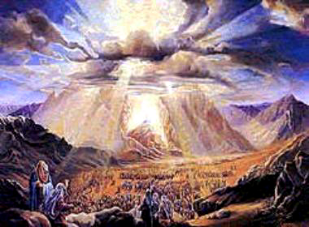
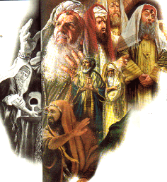
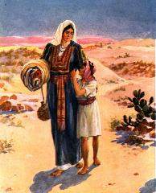
AGAR ŞI SINAI
“căci Agar este muntele Sinai din Arabia - şi răspunde Ierusalimului de acum, care este în robie împreună cu copiii săi.” (Galateni 4:25)
Legământul de la Sinai reprezenta ascultarea ca un răspuns de credinţă la binecuvântările şi promisiunile divine (“Dacă veţi asculta glasul meu” Exod 19:5).
Totuşi, poporul nu a fost capabil să se ţină de el, deoarece au încercat să îl îndeplinească prin propriile eforturi, lăsând credinţa pe un loc secundar (Evrei 4:2; Exod 19:8).
La fel cum Avraam şi Sara au încercat să îl ajute pe Dumnezeu să îşi îndeplinească promisiunile, şi israeliţii au căutat să transforme Legământul de har al lui Dumnezeu într-un legământ bazat pe fapte. Agar simboliza Sinaiul, când ambii, prin eforturi umane încearcă să obţină mântuirea prin fapte.

Slide 8
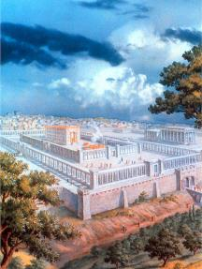
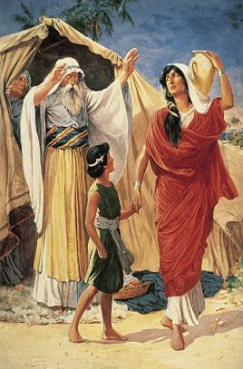
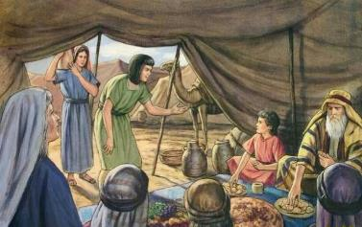
ISMAEL ŞI ISAAC
“Dar, după cum atunci cel care a fost născut după carne îl persecuta pe cel care era născut după Duh, aşa şi acum.” (Galateni 4:29 GBV)
Învăţătorii iudei se încredeau în propriile fapte pentru a obţine mântuirea. Aveau Ierusalimul şi Templul lor ca centru al vieţii lor religioase. În realitate erau mai sclavi decât Agar (Galateni 4:25).
Mântuirea prin fapte şi mântuirea prin credinţă sunt complet incompatibile. Trebuie să “izgonim” una din cele două metode de mântuire (Galateni 4:30).
La fel cum Ismael îl ridiculiza pe Isaac cu intenţia de a-i fura moştenirea, “fii Duhului” suferim încercări din partea “fiilor cărnii”.

Slide 9
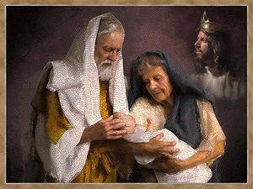
“Toate neamurile pământului vor fi binecuvântate în sămânţa ta” (Gen. 26:4)
AVRAAM
AGAR
ISMAEL
MUNTELE SINAI
SARA
ISAAC
IERUSALIMUL PĂMÂNTESC
SCLAVI
FĂGĂDUINŢA
IERUSALIMUL CERESC
LIBERI
Agar era o sclavă oferită de Faraon. Sara era soţia legitimă a lui Avraam.
Ismael era violent. Isaac era paşnic.
Unii îşi fixează privirea la muntele Sinai căutând să se mântuiască prin propriile fapte. Alţii ne fixăm privirea la Hristos şi suntem mântuiţi prin credinţă .
Unii se încred în ceea ce pot face pe acest pământ. Alţii ne încredem în ceea ce cerul a făcut pentru noi.
Unii sunt sclavii propriilor fapte. Alţii suntem liberi în Hristos Isus, Mântuitorul nostru.

